Slide 1
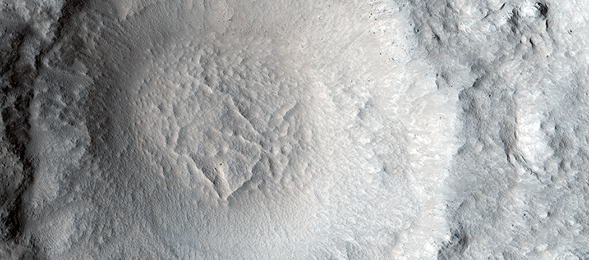

Crateras dentro de crateras
As crateras de impacto em Marte com alguns quilômetros de diâmetro normalmente possuem um interior em forma de taça sendo que as crateras localizadas mais à superfície tendem a ser maiores do que aquelas com alguma profundidade.
uahirise.org/pt/ESP_027610_2205

